Slide 1
Программные технологии для эффективного
поиска логического вывода в исчислении
позитивно-образованных формул
Ларионов Александр Александрович
Иркутский государственный университет
Научный руководитель: Черкашин Е.А.
Специальность: 05.13.17 Теоретические основы информатики

Slide 2
Введение
Актуальность работы
1
Полуразрешимость исчислений первого порядка.
2
Существующие версии систем автоматического доказательства теорем (АДТ) для
исчисления позитивно-образованных формул (ПО-формул) или
Узкоспециализированны, или неэффективны, или носят демонстрационный
характер.
3
Не все предметные области покрыты эффективными системами АДТ.
4
Системы АДТ активно применяются для решения задач.
Новый подход – новое решение.

Slide 3
Введение
Актуальность работы
Особенности исчисления ПО-формул:
Разработано академиком С.Н.Васильевым и к.ф-м.н А.К. Жерловым.
1
Единственное правило вывода и единственная схема аксиом.
2
Крупноблочная структура формулы и крупноблочное правило вывода.
3
Нет необходимости в процедуре сколемизации.
4
Эвристическая структура исходной формулы сохраняется при преобразовании из языка исчисления предикатов первого порядка (ИП).

Slide 4
Введение
Объект и предмет исследования
Объект исследования
Исчисление ПО-формул и логический вывод в этом исчислении.
Предмет исследования
Свойства исчисления ПО-формул первого порядка, структуры данных и алгоритмы поиска логического вывода (ЛВ) в этом исчислении.
Цель исследования
Исследование направлено на разработку программных технологий эффективного поиска ЛВ: стратегий поиска ЛВ, ограничений, структур данных и алгоритмов с сохранением особенностей исчисления ПО-формул.

Slide 5
Введение
Цель
Разработка программной системы для эффективного
поиска логического вывода в исчислении
позитивно-образованных формул.

Slide 6
Введение
Задачи
1
Разработка эффективных структур данных представления ПО-формул в
памяти компьютера.
2
Создание оригинальных стратегий эффективного поиска ЛВ в исчислении
ПО-формул.
3
Адаптация существующих методик АДТ для исчисления ПО-формул с целью
повышения эффективности поиска ЛВ.
4
Разработка программной системы АДТ, создание инструментальных средств для
программирования систем АДТ в исчислении ПО-формул.
5
Апробация разработанных программных средств на решении тестовых и
практических задач. Сравнение с другими системами АДТ.

Slide 7
Введение
Научная новизна
1
Предложены новые стратегии управления поиском ЛВ в исчислении
ПО-формул, а также обобщены существующие. Разработаны ограничения на
процедуры перебора, существенно сужающие области поиска: km-ограничение,
ленивая конкретизация. Предложены структуры данных для реализации этих
стратегий.
2
Впервые для исчисления ПО-формул успешно применены традиционно
используемые в АДТ подходы: индексирование термов, параллельные схемы
алгоритмов поиска ЛВ, разделение данных термами, кэширование результатов
поиска подстановок.
3
Значительно расширен класс решаемых задач при помощи систем АДТ,
базирующихся на исчислении ПО-формул. Построены новые варианты решения
задач АДТ по сравнению с другими методами АДТ.

Slide 8
Введение
Практическая значимость
1
Созданы система АДТ и инструментальная среда разработки систем АДТ,
направленные на построение ЛВ в исчисления ПО-формул первого порядка.
2
Реализована инфраструктура апробации разработанных алгоритмов и
программного обеспечения АДТ на задачах, представленных в стандарте
библиотеки TPTP.
3
Выявлены классы задач, которые решаются созданными средствами АДТ
эффективнее, чем современные высокопроизводительные системы АДТ.

Slide 9
Введение
Научная и практическая значимость
Исследования поддержаны:
1
Федеральная целевая программа “Научные и научно-педагогические кадры
инновационной России” на 2009-2013 годы, госконтракт № П696.
2
Базовые проекты научно-исследовательской работы ИДСТУ СО РАН,
Проект IV.31.2.4., № гос. регистрации: 01201001350, программа IV.31.2.,
Проект IV.32.1.2., № гос. регистрации: 01201001346.
3
РФФИ, № 08-07-98005-р_Сибирь_а.
4
Программа “Университетский кластер”.
Разработанные программные средства используются в учебном процессе в
Институте математики, экономики и информатики Иркутского государственного
университета (ИМЭИ ИГУ), Национальном исследовательском Иркутском
государственном техническом университете (НИ ИрГТУ).

Slide 10
Введение
Результаты выносимые на защиту
1
Разработаны новые методики и программные технологии эффективного поиска ЛВ в исчислении ПО-формул: стратегии ограничения процесса поиска ЛВ, структуры данных и алгоритмы, реализации этих стратегий. Разработанные методики и программные технологии сохраняют полезные особенности исчисления ПО-формул.
2
Существующие методики повышения эффективности поиска ЛВ успешно адаптированы для исчисления ПО-формул: разделение данных термами, индексирование термов, параллельные схемы алгоритмов. Адаптация сохраняет полезные особенности исчисления ПО-формул.
3
Создана программная система АДТ в исчислении ПО-формул первого порядка, в которой реализованы разработанные и адаптированные методики и технологии эффективного поиска ЛВ.
4
Разработана инфраструктура апробации алгоритмов и стратегий ЛВ на задачах библиотеки TPTP. Выделены классы задач, которые решаются эффективнее по сравнению с передовыми системами АДТ. Значительно расширен класс успешно решаемых задач по сравнению с предыдущими системами АДТ в исчислении ПО-формул.

Slide 11
Введение
Публикации (всего 14)
1
Давыдов А.В., Ларионов А.А., Черкашин Е.А. Об исчислении позитивно-образованных формул для автоматического доказательства теорем // Моделирование и анализ информационных систем. 2010.T. 17, N 4, С. 60-69.
2
Ларионов А.А., Черкашин Е.А., Терехин И.Н. Системные предикаты для управления логическим выводом в системе автоматического доказательства теорем для исчисления позитивно-образованных формул // Вестник Бурятского государственного университета, 2011, выпуск 9. Серия Математика. Информатика. с. 94-98.
3
Ларионов А.А., Черкашин Е.А. Параллельные схемы алгоритмов автоматического доказательства теорем в исчислении позитивно-образованных формул // Дистанционное и виртуальное обучение. Февраль 2012. No. 2, С. 93-100.
4
Davydov A.V., Larionov A.A., Cherkashin E.A. On the calculus of positively constructed formulas for automated theorem proving // Automatic Control and Computer Sciences (AC&CS). 2011. Volume 45, Issue 7, pp.402-407.

Slide 12
Введение
Публикации
5
A.A. Larionov, E.A. Cherkashin, A.V. Davydov. Theorem Proving Software, Based on Method of Positively-Constructed Formulae // MIPRO-2011. 34-th International convention on information and communication technology, electronics and microelectronics. May 23-27, 2011. Croatia, Opatija. Vol. III. pp. 365-368.
6
А.В. Давыдов, А.А. Ларионов. Об исчислении позитивно-образованных формул для автоматического доказательства теорем // Труды 5-го Международного симпозиума по компьютерным наукам в России. Семинар “Семантика, спецификация и верификация программ: теория и приложения”. 14-15 июня 2010. Казань. С. 109-116.
7
Ларионов А.А., Черкашин Е.А., Давыдов А.В. Программная система для автоматического доказательства теорем в исчислении позитивно-образованных формул // Труды IV
Всероссийской конференции “Винеровские чтения”. Часть II. Иркутск: ИрГТУ, 2011. С. 190-197.
8
Ларионов А.А., Терехин И.Н., Черкашин Е.А., Давыдов А.В. Программная система КВАНТ/4 для автоматического доказательства теорем // Труды ИМЭИ ИГУ. Математика и информатика: сборник научных трудов / под ред.: Королькова Ю.Д. [и др.]. Иркутск: Изд-во ИГУ. 2011. Вып. 1. С. 77-85.

Slide 13
Введение
Апробация
Международная конференция “Мальцевские чтения”, 24-28 августа 2009 г., г. Новосибирск;
Международный симпозиум по компьютерным наукам в России. Семинар “Семантика, спецификация и верификация программ: теория и приложения”, 14-15 июня 2010 г., г. Казань;
4-я Всероссийская мультиконференция по проблемам управления, 3-8 октября 2011 г., с. Дивноморское;
13-я Национальная конференция по искусственному интеллекту с международным участием (КИИ-2012), 16-20 октября 2012 г., г. Белгород;
34-й Международный симпозиум “MIPRO”, 23-27 мая 2011 г., г. Опатия, Хорватия;
Международная конференция “Облачные вычисления. Образование. Исследования. Разработки”, 15-16 апреля 2010 г., г. Москва;
4-я Всероссийская конференция “Винеровские чтения”, 9-14 марта 2011 г., г. Иркутск;
Семинар ИДСТУ СО РАН “Ляпуновские чтения”, ИДСТУ СО РАН, г. Иркутск, 21-23 декабря 2009 г.;
Всероссийская конференция молодых ученых “Математическое моделирование и информационные технологии”, 15-21 марта 2010 г., г. Иркутск.

Slide 14
Введение
Личный вклад автора
1
Разработка оригинальных стратегий эффективного поиска ЛВ в исчислении
ПО-формул [1,2,5,7,8].
2
Адаптация существующих методик эффективного поиска ЛВ в исчислении
ПО-формул [1,3,6,7].
3
Реализация структур данных для представления ПО-формул [1,5,7,8].
4
Реализация программной системы АДТ ПО-формул [2,3,5,7,8].
5
Тестирование разработанной системы АДТ на задачах из библиотеки TPTP [2,5,7].

Slide 15
Введение
Соответствие паспорту специальности
Материал диссертации соответствует формуле специальности 05.13.17 - Теоретические основы информатики. Диссертация посвящена исследованию процессов создания, накопления и обработки информации, представленной в виде фактов и знаний; созданию и исследованию новых моделей знаний, методов представления и обработки знаний; исследованию принципов создания и функционирования программных средств автоматизации представления обработки знаний.
В диссертации получены результаты по следующим пунктам “Области исследований”:
2. Исследование информационных структур, разработка и анализ моделей информационных процессов и структур;
8. Исследование и когнитивное моделирование интеллекта, включая моделирование поведения, моделирование рассуждений различных типов, моделирование образного мышления.

Slide 16
Введение
Соответствие паспорту специальности
Материал диссертации соответствует формуле специальности 05.13.17 - Теоретические основы информатики. Диссертация посвящена исследованию процессов создания, накопления и обработки информации, представленной в виде фактов и знаний; созданию и исследованию новых моделей знаний, методов представления и обработки знаний; исследованию принципов создания и функционирования программных средств автоматизации представления обработки знаний.
В диссертации получены результаты по следующим пунктам “Области исследований”:
2. Исследование информационных структур, разработка и анализ моделей информационных процессов и структур;
8. Исследование и когнитивное моделирование интеллекта, включая моделирование поведения, моделирование рассуждений различных типов, моделирование образного мышления.

Slide 17
Введение
Структура и содержание работы
Диссертация состоит из введения, 4 глав, заключения, приложений и списка литературы из 95 наименований. Общий объём работы - 163 страницы, из которых 121 страница - основной текст, включающий 14 рисунков и 7 таблиц.
Введение
Глава 1. Теоретический базис исследования
Глава 2. Методики повышения эффективности поиска ЛВ
Глава 3. Реализация алгоритмов программной системы
Глава 4. Тестирование и сравнение программной системы
Заключение
Приложения

Slide 18
Глава 1
Исчисление ПО-формул
Формулы имеют древовидную структуру,
поэтому можно пользоваться
соответствующей терминологией.
1. Узел уровня 0 – корень.
2. Узлы уровня 1 – базы.
3. Узлы уровня 2 – вопросы к базе.
4. Более глубокие узлы – консеквенты.
5. Если у вопроса более одного дочерних узла, то вопрос обладает дизъюнктивным ветвлением.
6. Если глубина больше 3, то подформула называется глубокой.
7. Вопросы с False называются целевыми.
8. Подстановки для вопроса называются ответными.
Правило вывода:
Вопрос:
Вопрос:
База:
Ответ:
если

Slide 19
Глава 1
Исчисление ПО-формул
Ответ на 3-ий вопрос:
Формула трансформируется:

Slide 20
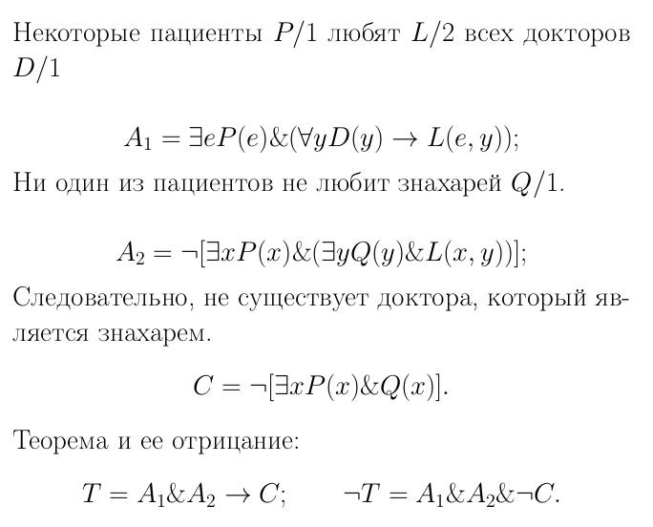
Глава 1
Исчисление ПО-формул. Пример

Slide 21
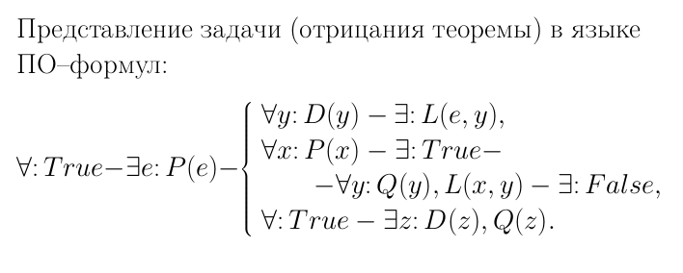
Глава 1
Исчисление ПО-формул. Пример

Slide 22
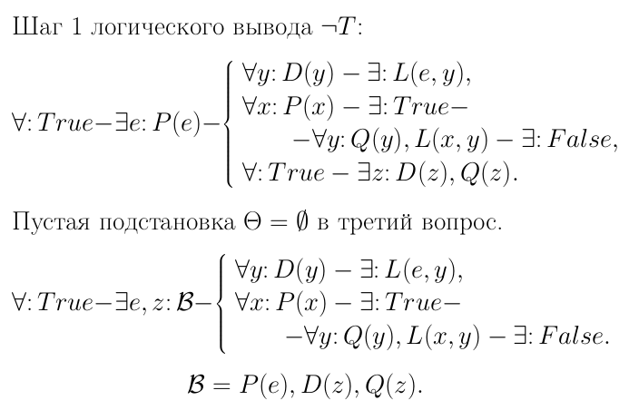
Глава 1
Исчисление ПО-формул. Пример

Slide 23
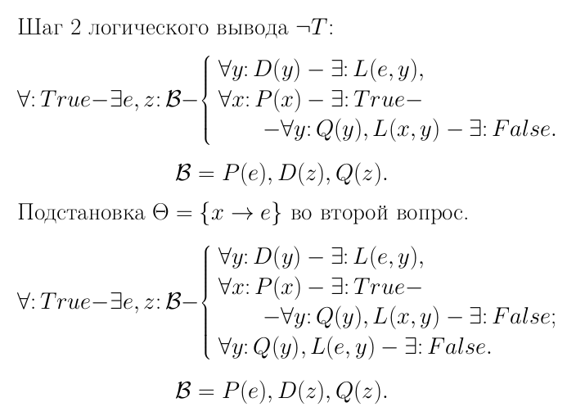
Глава 1
Исчисление ПО-формул. Пример

Slide 24
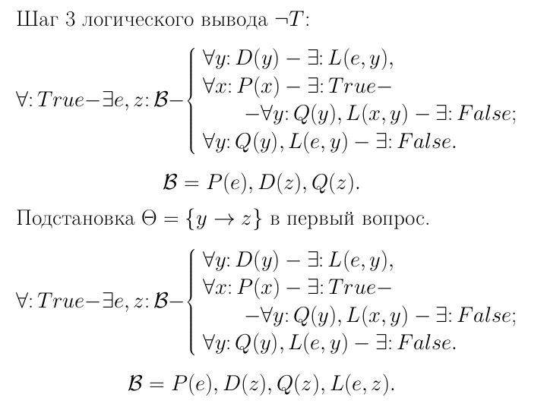
Глава 1
Исчисление ПО-формул. Пример

Slide 25
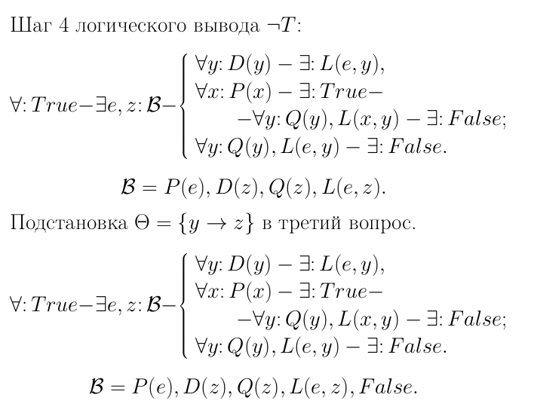
Глава 1
Исчисление ПО-формул. Пример

Slide 26
Глава 1
Исчисление ПО-формул
Исчислений ПО-формул – это логический формализм первого порядка.

Slide 27
Глава 1
Исчисление ПО-формул

Slide 28
Глава 2
Глава 2
1
Стратегии экономии памяти.
2
Неограниченные переменные.
3
Индексирование выражений.
4
k,m-ограничение.
5
Параллельные схемы алгоритмов.

Slide 29
Глава 2
Стратегии экономии памяти

Slide 30
Глава 2. Стратегии экономии памяти
Разделение термов
Одинаковые термы имеют один общий адрес в памяти
A(f(e,g(t))
B(h(g(t)),g(t))
A
B
f
h
Память:
e
g
t

Slide 31
Глава 2. Стратегии экономии памяти
Разделение базовых подформул

Slide 32
Глава 2. Стратегии экономии памяти
Разделение базовых подформул
Одинаковые подформулы имеют один общий адрес в памяти
Базовые подформулы

Slide 33
Глава 2. Стратегии экономии памяти
Разделение базовых подформул

Slide 34
Глава 2. Стратегии экономии памяти
Удаление неиспользуемых выражений
Неиспользуемые выражения (факты, вопросы, опровергнутые подформулы)
удаляются.
Очевидно, факт B(f(e)) никогда не используется. Его можно удалить.
Формулы наименьшего веса
Выбор таких ответов, применение которых приводит к выражениям наименьшего веса. Под весом понимается количество узлов в древовидном представлении выражения.

Slide 35
Глава 2
Неограниченные переменные
Эрбранов универсум:
Ответ:
Подстановкой для неограниченной переменной может быть любой элемент, в общем случае, бесконечного эрбранова универсума. Какой именно элемент выбрать?

Slide 36
Глава 2. Неограниченные переменные
Ленивая конкретизация
Идея
Вместо конкретного элемента эрбранова универсума выбирается неопределённый эрбранов элемент (НЭЭ), который конкретизируется позднее по мере необходимости.
Пример:
Ответ на первый вопрос:
Ответ на второй вопрос:
Ответ на третий вопрос:
являются неопределёнными эрбрановыми элементами (НЭЭ)

Slide 37
Глава 2. Неограниченные переменные
Ограничения
1
Ограничение на одинаковые конкретизации НЭЭ. Ограничивается количество
одинаковых конкретизаций для НЭЭ, полученных в качестве подстановки для
одной и той же переменной.
2
Вместо конкретизации производить порождение конкретизованного терма с
сохранением исходного.
Пусть дан атом с НЭЭ:
Производится конкретизация:
Вместо конкретизации на месте
порождается конкретизированный элемент
с сохранением исходного выражения:

Slide 38
Глава 2. Неограниченные переменные
Фильтрация эрбранова универсума

Slide 39
Глава 2
Индексирование данных

Slide 40
Глава 2. Индексирование данных
Индексирование путями (path indexing)
Каждый терм представляется как список так называемых путей
1
B
B1e
B2f
B2f1f
B2f1f1c
B2f1f2k
B2f2t
B3m
1
1
B
B(e,f(f(c,k),t),m)
1
2
3
2
A
A1e
A2t
e
f
m
A(e,t)
4
A
A1f
A1f1c
A2e
1
2
A(f(c),e)
3
A
A1f
A1f1c
A2t
f
t
A(f(c),t)
1
2
c
k
Каждый путь указывает на множества соответствующих термов
A: {2,3,4};
A2t: {2,3};
A1f: {3,4};
A1f1c: {3,4};
A2t: {2,3};
B3m: {1};
B2f1f2k: {1};
B2f2t: {1};
...

Slide 41
Глава 2. Индексирование данных
Индексирование путями
Вопрос:
A(e,x,f(m))
A1e
A3f1m
База:
A(e,k,f(m))
A(k,e,f(m))
A(e,e,f(k))
A(e,e,f(m))
A1e
A3f1m
Данные два терма являются примерами A(e,x,f(m))

Slide 42
Глава 2. Индексирование данных
Индексирование и разделение данных

Slide 43
Глава 2. Индексирование данных
Индексирование ПО-формул
Поскольку ПО-формула, как и терм, имеет древовидную структуру, то к ней применим метод индексирования путями.

Slide 44
Глава 2
Стратегия k,m-ограничения
Идея
Ответ на вопрос принимается, если за последующие k шагов вывода заданное событие произойдёт m раз.
2
3
1
k=3

Slide 45
Глава 2. Стратегия k,m-ограничения
Специальные варианты стратегии k,m-ограничения
1
k,m-опровержение. Если за k шагов будет опровергнуто по меньшей мере m базовых подформул.
2
k,m-неопровержимость. Если за k шагов при ответе только на вопросы без
дизъюнктивного ветвления не будет опровергнута текущая база.
3
k,m-конкретизация. Если за k шагов будет конкретизировано m НЭЭ.

Slide 46
Глава 2
Параллельные стратегии
Используемый подход
Независимые процессы

Slide 47
Глава 2. Параллельные стратегии
Независимое опровержение баз

Slide 48
Глава 2. Параллельные стратегии
Независимый поиск ответов на вопросы

Slide 49
Глава 2. Параллельные стратегии
Масштабируемость

Slide 50
Глава 2. Структуры данных
Дерево состояний вывода

Slide 51
Глава 2
Равенства

Slide 52
Глава 3
Глава 3

Slide 53
Глава 3
Архитектура системы

Slide 54
Глава 3
Выборщик стратегий
Название стратегии | Уровень применения | Условие применения
k,m-опровержение | подформула-вопрос | дизъюнктивное ветвление
Ленивая конкретизация | подформула-вопрос | неограниченные переменные
Параллельная стратегия 1 | вся формула | дизъюнктивное ветвление
Удаление неиспользуемых выражений | вся формула | достигнут предел памяти

Slide 55
Глава 3
Транслятор
Впервые разработан транслятор TPTP -> ПО-формулы
Транслятор разработан на языке Пролог.
Используется алгоритм Черкашина Е.А.

Slide 56
Глава 4
Глава 4. Тестирование и сравнение

Slide 57
Глава 4. Тестирование и сравнение
Библиотека TPTP
Библиотека TPTP (Thousands of Problems for Theorem Provers, www.tptp.org).
Рейтинг. В библиотеку включены лучшие системы АДТ мирового уровня (“state-of-the-art systems”). Если ни одна из систем не может решить задачу, значит рейтинг задачи 1.0, если все решают, то 0.0. К классу сложных (“difficult”) относятся задачи с рейтингом от 0.04.
Задачи классифицированы: предметные области (алгебра, анализ, верификация, головоломки, геометрия и т.д.); статус (теорема, противоречие, неизвестно, и др.); рейтинг; количественные характеристики формул.
Библиотеке более 15 лет. Общее количество задач на данный момент около 20 000. Задачи от самых простых до открытых математических проблем.

Slide 58
Глава 4. Тестирование и сравнение
Сводная таблица
Рейтинг | Всего задач | Решено
0.0-0.03 | 192 | 181
0.04-0.20 | 435 | 373
0.21-0.32 | 128 | 79
0.33-0.49 | 115 | 44
0.5-0.92 | 295 | 27
Предметная область | Всего задач | Решено | Рейтинг
Геометрия | 242 | 204 | 0.0-0.33
Менеджмент | 22 | 22 | 0.0-0.26
Синтаксис | 275 | 180 | 0.0-0.54
Семантический веб | 25 | 22 | 0.0-0.54

Slide 59
Глава 4. Тестирование и сравнение
Сравнение с другими системами АДТ
Vampire
EP
iProver
SPASS
Zenon
Ayane
Otter
и др.
Выигрыш нашей системы
Задачи формализованные в ИП решаются лучше, чем задачи КНФ.
Формулы с крупноблочной структурой.
Формулы с экзистенциальными переменными.
Предметные области.
Уступаем существующим системам
Сложные задачи с рейтингом близким к 1.0.
Задачи с предикатом равенства.

Slide 60
Заключение
1
Разработаны новые методики и программные технологии эффективного поиска ЛВ в исчислении ПО-формул: стратегии ограничения процесса поиска ЛВ, структуры данных и алгоритмы, реализации этих стратегий. Разработанные методики и программные технологии сохраняют полезные особенности исчисления ПО-формул.
2
Существующие методики повышения эффективности поиска ЛВ успешно адаптированы для исчисления ПО-формул: разделение данных термами, индексирование термов, параллельные схемы алгоритмов. Адаптация сохраняет полезные особенности исчисления ПО-формул.
3
Создана программная система АДТ в исчислении ПО-формул первого порядка, в которой реализованы разработанные и адаптированные методики и технологии эффективного поиска ЛВ.
4
Разработана инфраструктура апробации алгоритмов и стратегий ЛВ на задачах библиотеки TPTP. Выделены классы задач, которые решаются эффективнее по сравнению с передовыми системами АДТ. Значительно расширен класс успешно решаемых задач по сравнению с предыдущими системами АДТ в исчислении ПО-формул.

